Slide 1
Красная книга
Тульской области
Подготовила воспитатель
МКДОУ «Шварцевский д/с» Воеводина Н.М.

Slide 2
Красная книга Тульской области:
это официальное издание, содержащее сведения о состоянии популяций и необходимых мерах охраны 292 видов организмов, в том числе 165 видов сосудистых растений, 44 моховидных, 25 – лишайников и 58 видов грибов, нуждающихся в специальной охране на территории Тульской области.

Slide 3
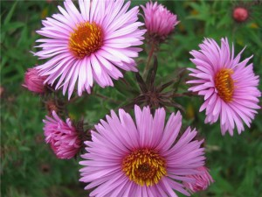
АСТРА РОМАШКОВАЯ
Семейство Сложноцветные.
Редкий вид.
На территории области известно около 20-25 популяций, однако большинство из них малочисленны – от единичных растений до 10-20 особей

Slide 4
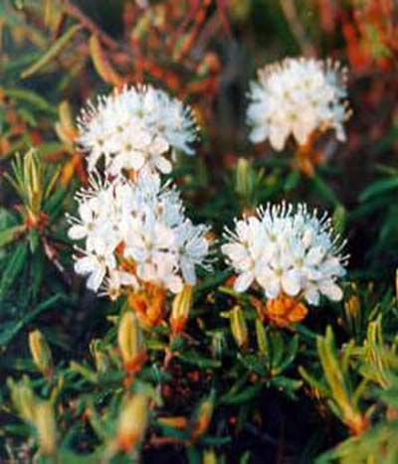
Багульник болотный
Семейство Вересковые.
Вид, находящийся под угрозой исчезновения.
Вечнозеленый кустарничек высотой обычно 20-50 см, в местах произрастания встречается небольшими группами.

Slide 5
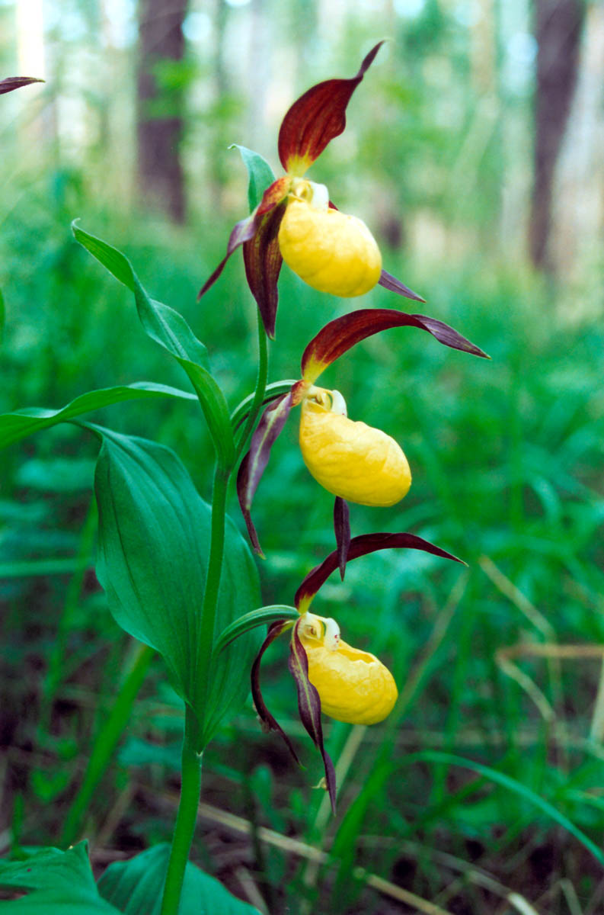
БАШМАЧОК НАСТОЯЩИЙ
Семейство Орхидные.
Сокращающийся в численности, уязвимый вид.
Многолетнее травянистое растение высотой 25-50 см. Зимостоек.

Slide 6
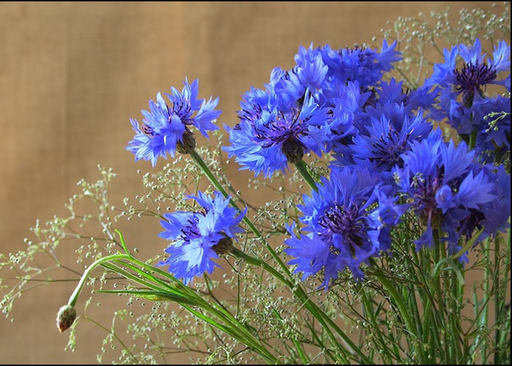
ВАСИЛЁК РУССКИЙ
Семейство Сложноцветные.
Вид, находящийся под угрозой исчезновения.
Многолетнее стержнекорневое травянистое растение высотой до 140 см. Растение светолюбивое.

Slide 7
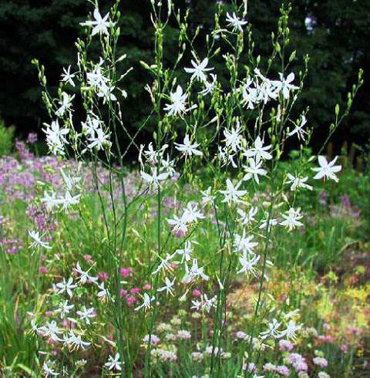
ВЕНЕЧНИК ВЕТВИСТЫЙ
Семейство Лилейные.
Редкий вид.
Многолетнее растение высотой 30-90 см. В области известно около 50 популяций, большинство из них малочисленны.

Slide 8
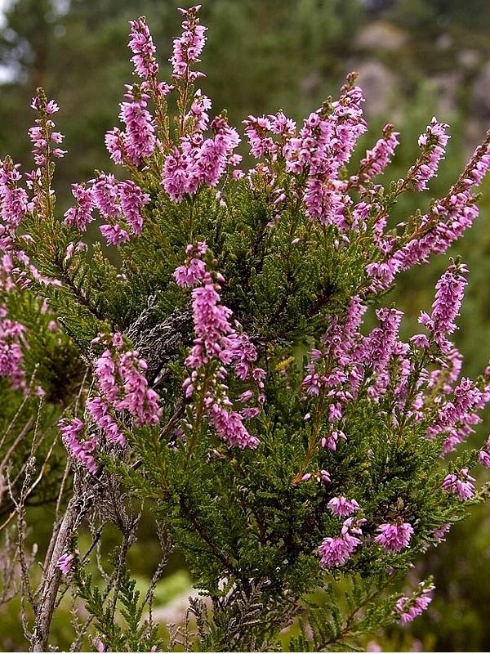
ВЕРЕСК ОБЫКНОВЕННЫЙ
Семейство Вересковые.
Уязвимый вид.
Вечнозеленый кустарничек высотой 30-50 см. Растет на песчаных почвах по опушкам сосняков, на полянах, а также на вырубках в сосняках.

Slide 9
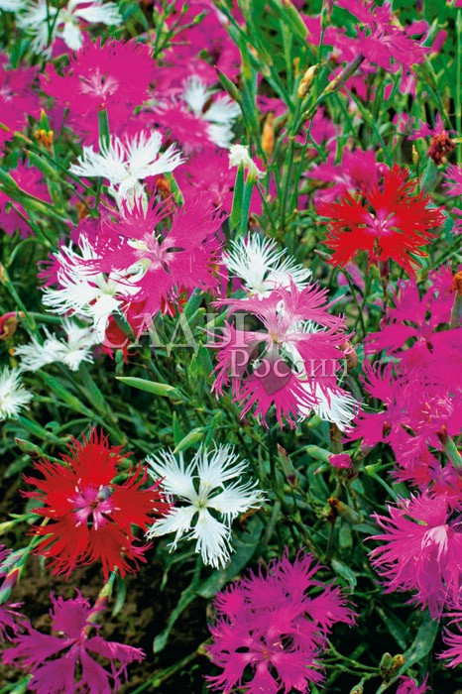
ГВОЗДИКА ПЫШНАЯ
Семейство Гвоздичные.
Уязвимый вид.
Многолетнее корневищное травянистое растение высотой 20-40 см. Растет в светлых лесах, а также на их опушках и полянах.

Slide 10
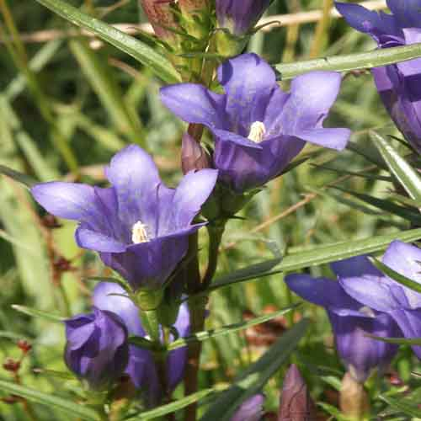
ГОРЕЧАВКА ЛЁГОЧНАЯ
Семейство Горечавковые.
Сокращающийся в численности, уязвимый вид.
Многолетнее травянистое растение высотой 15-60 см с толстым корневищем. Обитает по сыроватым и заболоченным местам.

Slide 11
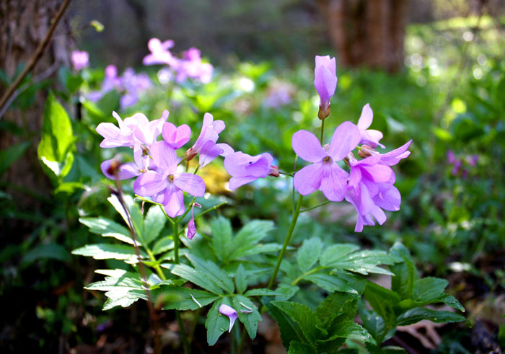
ЗУБЯНКА ПЯТИЛИСТНАЯ
Семейство Крестоцветные.
Редкий вид.
Многолетнее травянистое растение высотой 50-60 см. Растет в тенистых лесах на богатой перегноем почве.

Slide 12
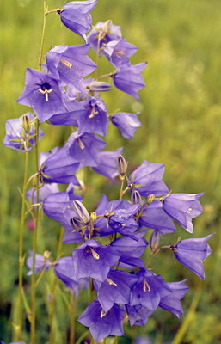
КОЛОКОЛЬЧИК АЛТАЙСКИЙ
Семейство Колокольчиковые.
Уязвимый вид.
Многолетнее травянистое растение. Растет на черноземных почвах в сообществах луговых степей.

Slide 13
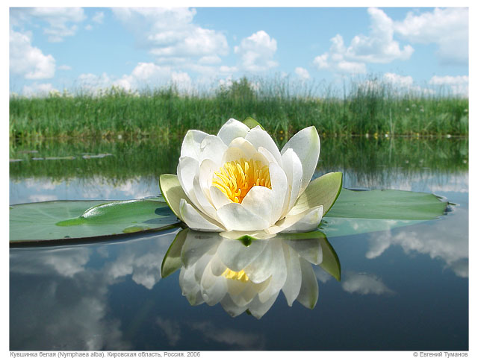
КУВШИНКА БЕЛОСНЕЖНАЯ
Семейство Кувшинковые.
Редкий вид.
Многолетнее водное растение. Цветки белые, крупные. Предпочитает стоячие или слабо проточные водоемы с относительно чистой водой.

Slide 14
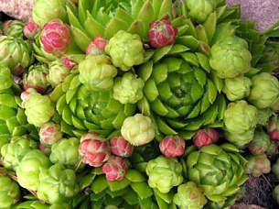
МОЛОДИЛО ПОБЕГОНОСНОЕ
Семейство Толстянковые.
Сокращающийся в численности, уязвимый вид.
Многолетнее растение, образующее шаровидные укороченные побеги в виде прикорневой розетки сочных мясистых листьев.

Slide 15
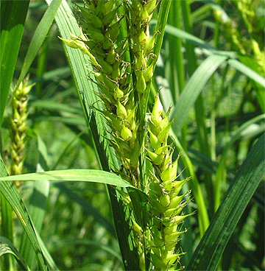
ОСОКА ПРЯМОКОЛОСНАЯ
Семейство Осоковые.
Редкий вид.
Многолетнее травянистое длиннокорневищное растение высотой до 150 см. Растет по заболоченным местам, берегам рек и озер.

Slide 16
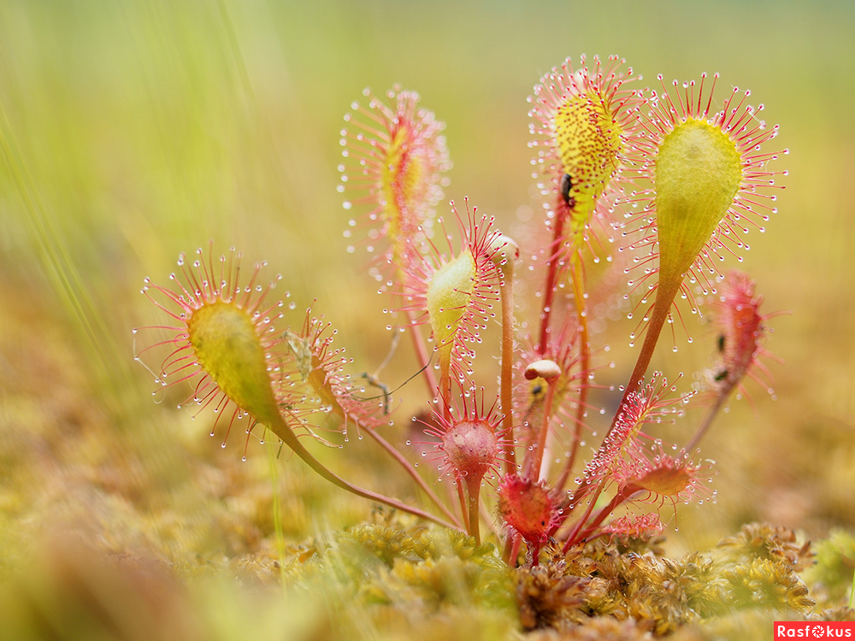
РОСЯНКА АНГЛИЙСКАЯ
Семейство Росянковые.
Вид, находящийся под угрозой исчезновения.
Многолетнее травянистое растение. Произрастает на открытых мезотрофных сфагновых сплавинах карстовых болот.

Slide 17
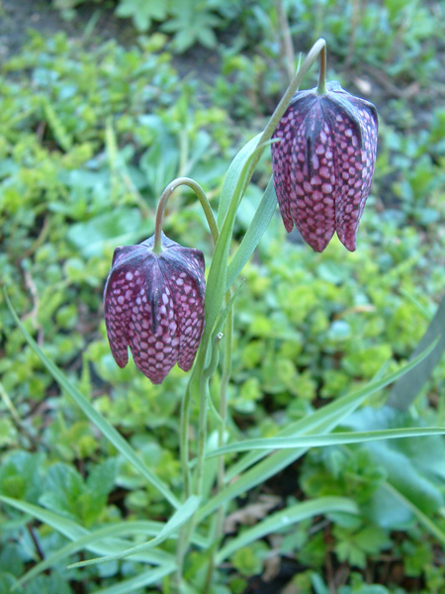
РЯБЧИК БОЛОТНЫЙ
Семейство Лилейные.
Сокращающийся в численности, уязвимый вид.
Многолетнее травянистое растение высотой 15-30 см. растет на сырых лугах и в светлых лесах, в местах с повышенным увлажнением.

Slide 18
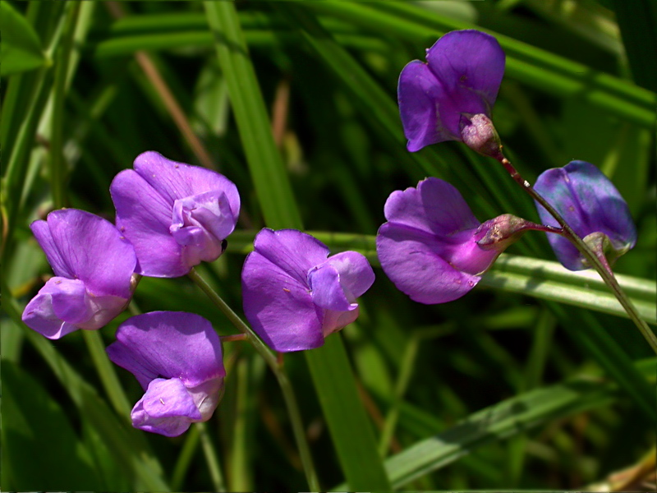
ЧИНА БОЛОТНАЯ
Семейство Бобовые.
Сокращающийся в численности, уязвимый вид.
Многолетнее травянистое растение. Растет на влажных и заболоченных лугах.

Slide 19
Спасибо за внимание

